Slide 2
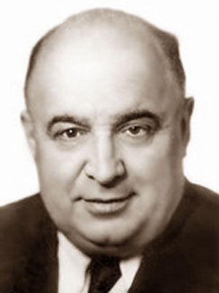
Александр Роу (1906-1973) был сыном ирландца Артура Говарда Роу, который в 1905 году приехал по контракту в Россию налаживать мукомольное производство, и гречанки. Когда мальчику было 9 лет, его отец покинул Россию, оставив тут семью. Мама болела, поэтому Александр с 10 лет работал, где мог. Параллельно работе закончил киношколу имени Б. Чайковского и драматический техникум им. М. Н. Ермоловой (в 1934). С 1937 года Роу — режиссёр киностудии «Союздетфильм» (затем — киностудии имени М. Горького). Его увлечением стали русские-народные сказки.

Slide 3
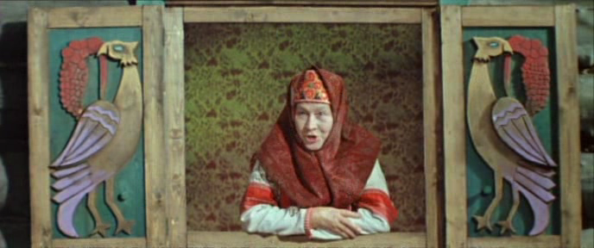
А сейчас вспомним фильмы – сказки
Александра Артуровича Роу

Slide 4
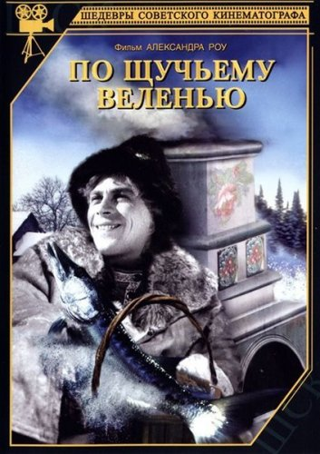
"По щучьему веленью" (1938) - был первый фильм-сказка Александра Роу. Кстати, это была первая их работа с Милляром, который сыграл в фильме царя Гороха. Так они и работали дальше.

Slide 5
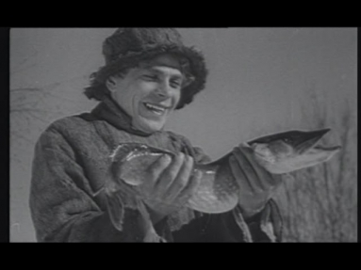
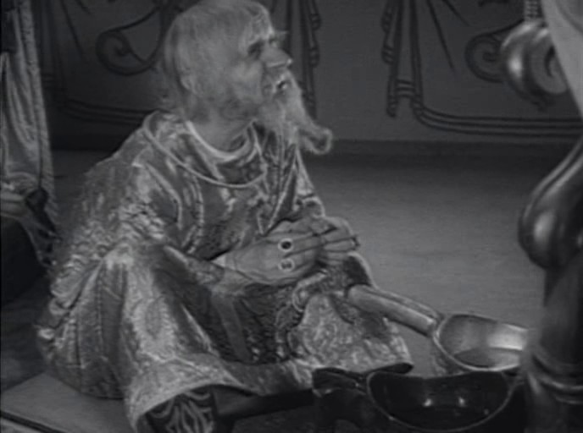

Slide 6
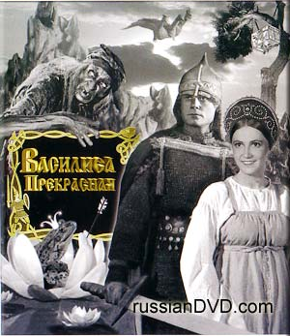
"Василиса Прекрасная" (1939) - вторая и очень успешная сказка Роу. Валентина Сорогожская в ней сыграла Василису, крестьянскую дочь. Сергей Столяров — Ивана, младшего сына. А Георгий Милляр — гусляра, отца, и первую свою Бабу-Ягу.

Slide 7
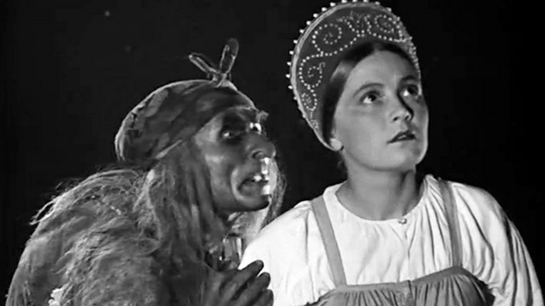

Slide 8
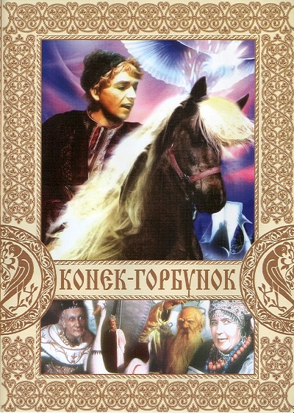
«Конёк-Горбунок» (1941) был уже цветным. Пётр Алейников сыграл Иванушку, Марина Ковалёва — Зарю-Заряницу, Вениамин Гут — царя Афрона, Георгий Милляр — царского спальника Чихиря

Slide 9
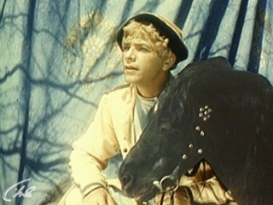
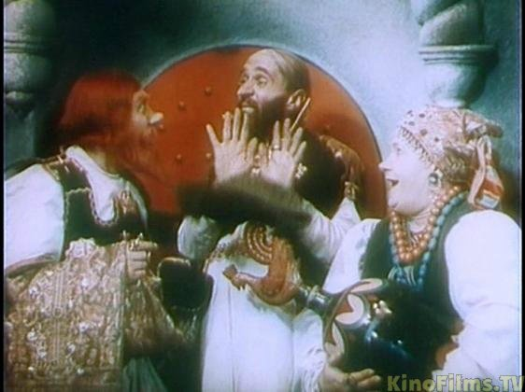

Slide 10
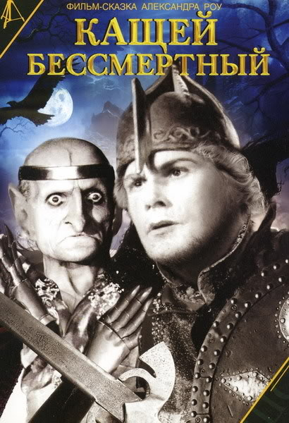
"Кащей Бессмертный" (1944) - был снят в войну, был опять черно-белым, что понятно. Фильм в сказочной иносказательной форме описывает события Великой Отечественной Войны: «Как гром с ясного неба упал на Русь Кощей Бессмертный, поджег наши дома и хлеба, людей повырубил и жен живыми угнал многие тысячи».

Slide 11
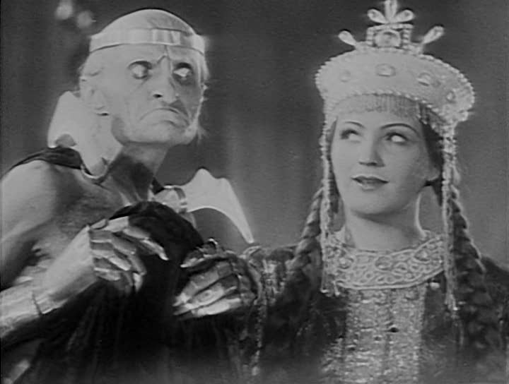
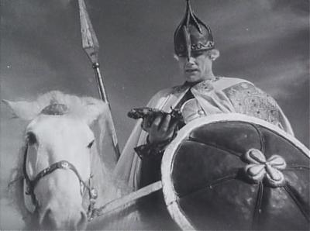
Сергей Столяров сыграл Никиту Кожемяку, Галина Григорьева — Марью Моревну, Георгий Милляр — Кащея Бессмертного и Волшебника,

Slide 12
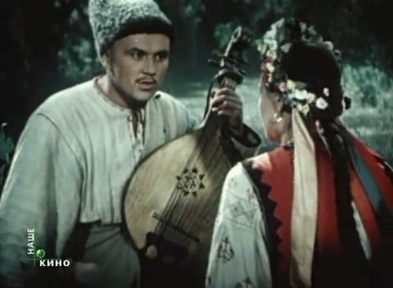
"Майская ночь, или Утопленница" (1952) - цветной фильм по мотивам одноимённой повести Н. Гоголя. Николай Досенко сыграл Левко, Татьяна Конюхова — Ганну, Лилия Юдина — Панночку, Георгий Милляр - писаря.

Slide 13
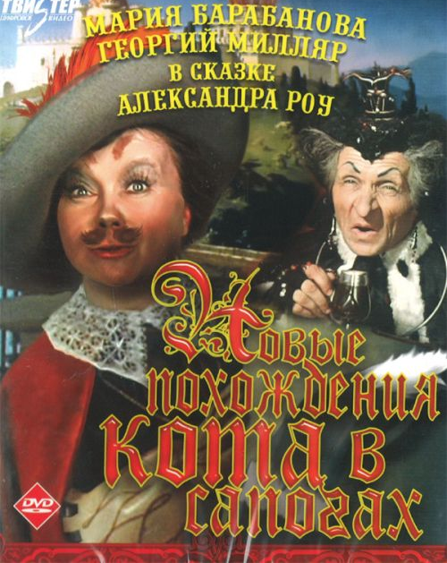
"Новые похождения Кота в сапогах" (1958) - необычная версия сказок Шарля Перро «Кот в сапогах » и Карло Гоцци «Любовь к трём апельсинам». В ролях: Мария Барабанова — Кот в сапогах, Вячеслав Жариков — Ваня и маркиз Карабас, Георгий Милляр — Шут и Ведьма Дама Пик.

Slide 14
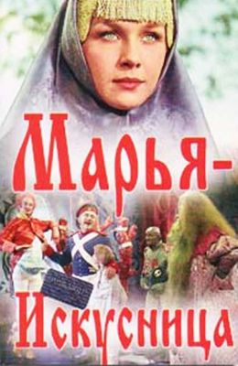
"Марья-искусница" (1959) - сказка, по пьесе Евгения Шварца. В ролях: Михаил Кузнецов — отставной солдат, Нинель Мышкова — Марья-искусница, Георгий Милляр — Квак,

Slide 15
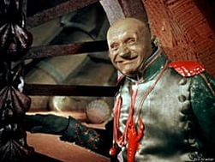
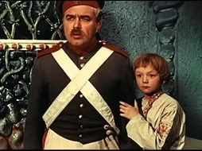
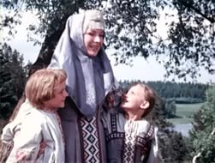

Slide 16
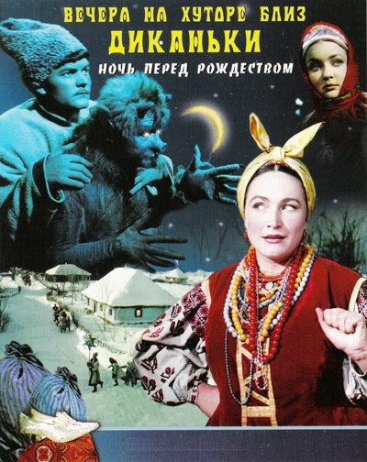
"Вечера на хуторе близ Диканьки" (1961) - фильм-сказка, экранизация повести Николая Васильевича Гоголя «Ночь перед Рождеством» из цикла «Вечера на хуторе близ Диканьки». В ролях: Людмила Мызникова — Оксана, дочь Чуба, Юрий Тавров — кузнец Вакула, Людмила Хитяева — Солоха, мать Вакулы, Георгий Милляр — чёрт

Slide 17
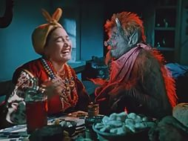
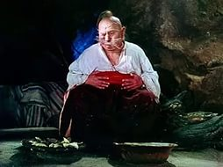
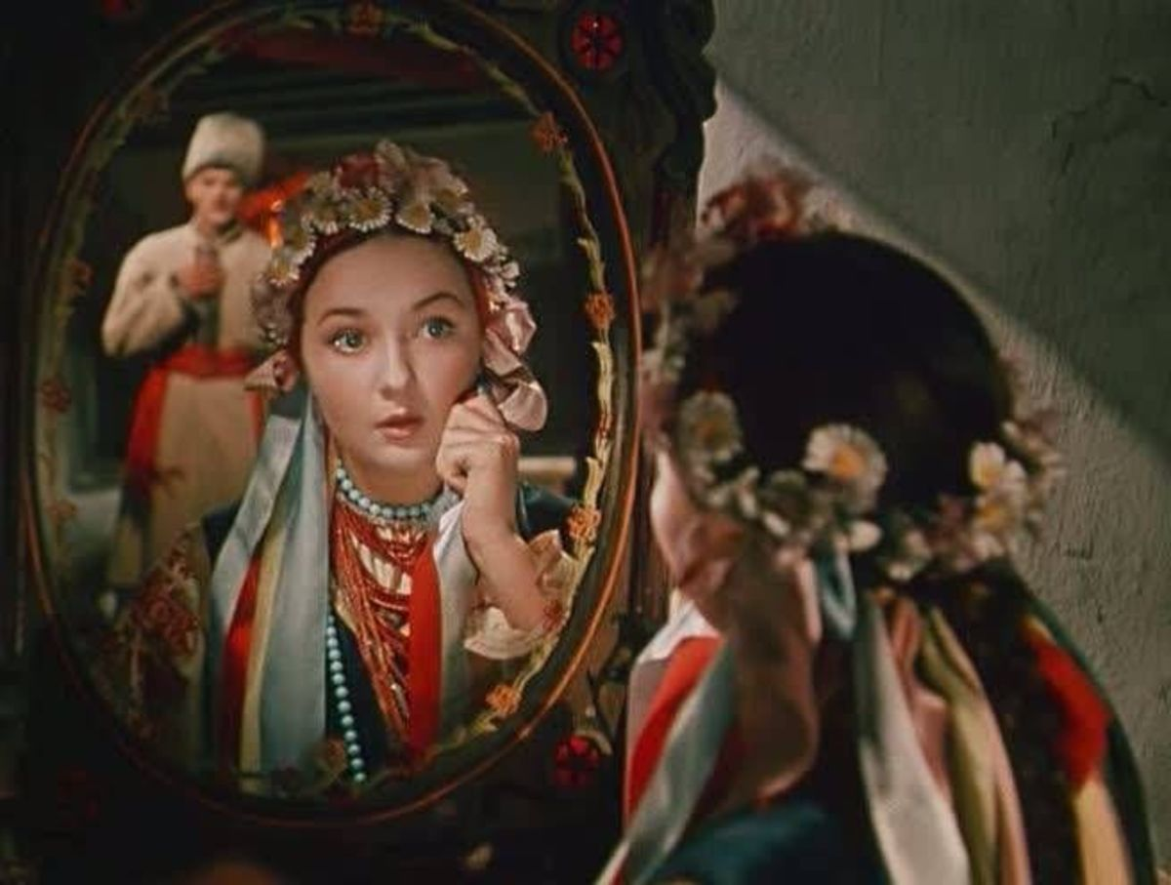

Slide 18
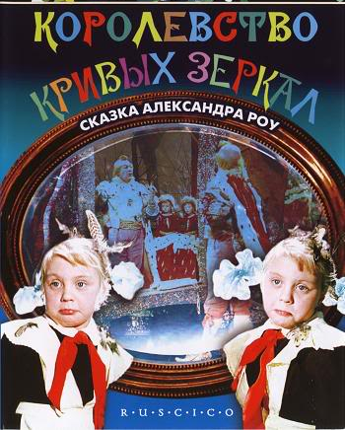
"Королевство кривых зеркал" (1963) - фильм-сказка, снят А.Роу по одноимённой повести Виталия Губарева. В ролях: Таня и Оля Юкины,, Георгий Милляр — Наиглавнейший Церемониймейстер и вдовствующая королева и возчик.

Slide 19
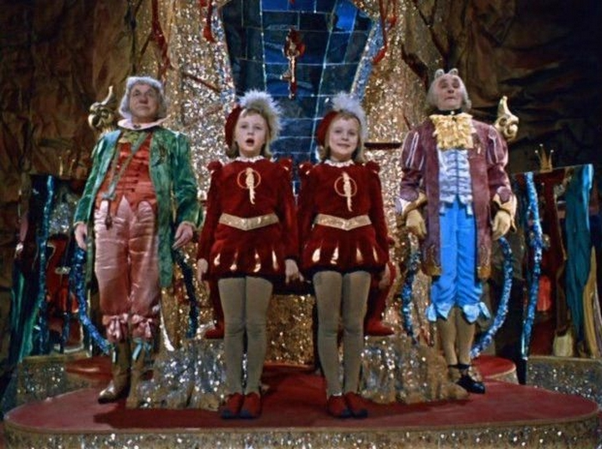

Slide 20
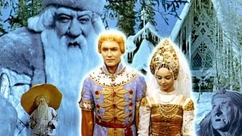
"Морозко" (1965) - легендарный фильм-сказка. В ролях: Александр Леопольдович Хвыля — Морозко, Наталья Евгеньевна Седых — Настенька, Эдуард Константинович Изотов — Иван, Инна Михайловна Чурикова — Марфушка, Георгий Францевич Милляр — Баба-Яга и разбойник-дьяк.

Slide 21
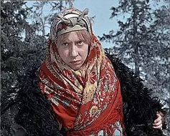
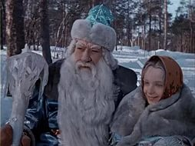
В 1965 году фильм получил Главный приз «Лев святого Марка» на XVII Международном кинофестивале в Венеции в программе детских и юношеских фильмов.
За роль Марфуши посол Чехии Ярослав Башта вручил Инне Чуриковой серебряную медаль Масарика
Фильм «Морозко» получил от Консультативного совета по кинематографии США награду Award of Excellence за лучший киносценарий для семейного просмотра.

Slide 22
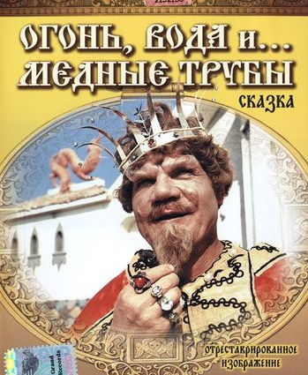
"Огонь, вода и… медные трубы" (1968) - цветной музыкальный художественный фильм-сказка. В ролях: Наталья Седых — Алёнушка, Алексей Катышев — Вася, Георгий Милляр — Кащей и Баба-Яга и Пожарный, Вера Алтайская — дочка Бабы Яги.

Slide 23
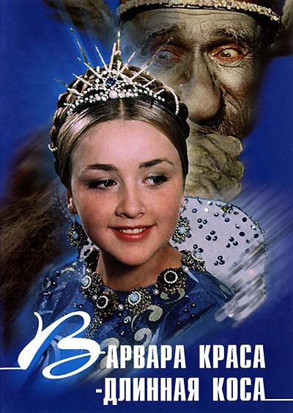
«Варвара-краса, длинная коса» —фильм-сказка, поставленный режиссёром Александром Роу по мотивам сказки Василия Жуковского «Сказка о царе Берендее, о сыне его Иване-царевиче, о хитростях Кощея Бессмертного и о премудрости Марьи-царевны, Кощеевой дочери».
Премьера фильма состоялась 30 декабря 1970 года

Slide 24
"Золотые рога" (1972) - последняя сказка, поставленная Роу. Малоизвестна. В ролях: Раиса Рязанова — Евдокия, Георгий Милляр — Баба Яга и дед Маркел, Алексей Смирнов — Капитоныч, древний леший.

Slide 25
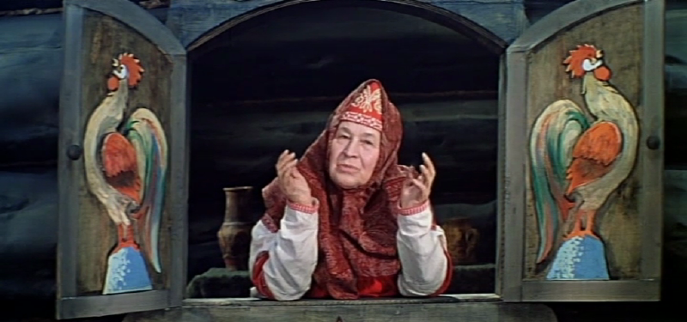
Спасибо за внимание

